Slide 1
Cobas 8000 장비 메뉴얼
이 문서는 나눔글꼴로 작성되었습니다. 설치하기

Slide 2
목차
Cobas 8000 Setting - Utility
Cobas 8000 Setting – Machine Program
Cobas 8000 Setting - Hardware
Cobas 8000 Setting – Data Flag

Slide 3
목차
Cobas 8000 Setting - Utility
1.1 Test Configuration
1.2 Service
1.3 Routine
2. Cobas 8000 Setting – Machine Program
Cobas 8000 Setting – Hardware
Cobas 8000 Setting – Data Flag

Slide 4
목차
Cobas 8000 Setting – Utility
2. Cobas 8000 Setting – Machine Program
2.1 Result Upload Setting
2.2 Barcode Setting
2.3 Overview
2.4 Sample Tracking
Cobas 8000 Setting – Hardware
Cobas 8000 Setting – Data Flag

Slide 5
목차
Cobas 8000 Setting – Utility
Cobas 8000 Setting – Machine Program
3. Cobas 8000 Setting – Hardware
4. Cobas 8000 Setting – Data Flag

Slide 6
목차
Cobas 8000 Setting – Utility
Cobas 8000 Setting – Machine Program
Cobas 8000 Setting – Hardware
4. Cobas 8000 Setting – Data Flag
4.1 Cobas Data Flag
4.2 Cobas Alarm Message

Slide 7
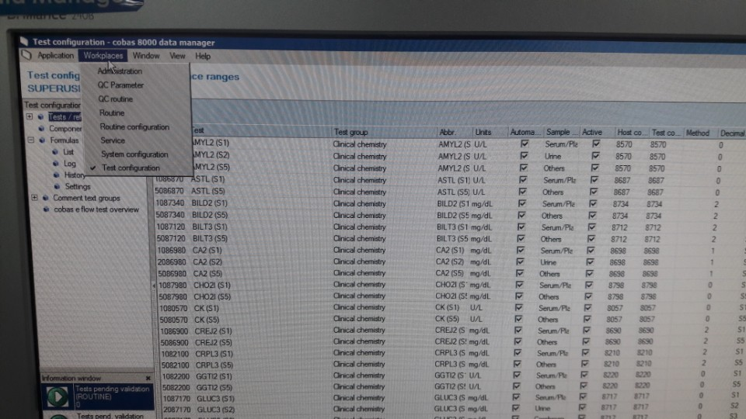
Utility / Workplaces / Test Configuration
1.1 Test Configuration
7 / 14
Test Configuration
: 호스트 코드, 테스트 코드, 검사 명칭 확인 및 수정 가능 화면

Slide 8
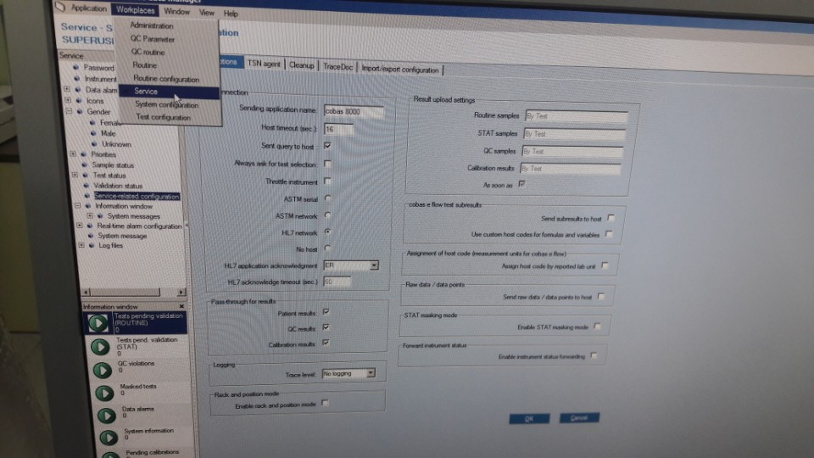
Utility / Workplaces / Service
1.2 Service
8 / 14
8000에서 셋팅 바꾸면 자동으로
바뀌는 셋팅
Service
: 장비 기본 셋팅 ( 결과 나오는 방식, 기본적 장비 셋팅)

Slide 9
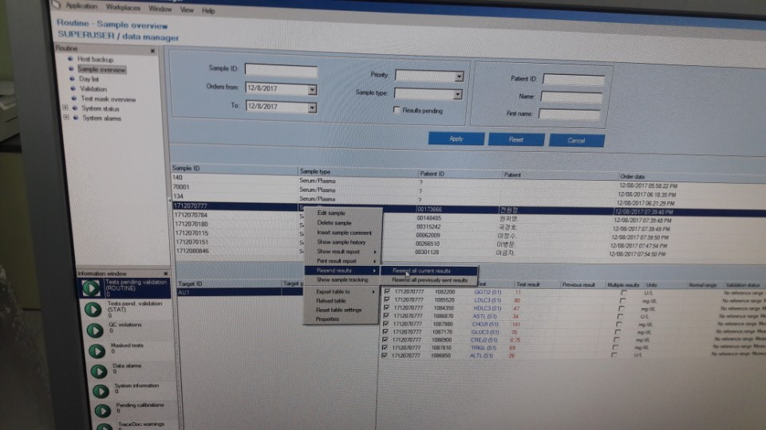
Utility / Workplaces / Routine / Data Sending
1.3 Routine
9 / 14
Routine
: 결과값 재전송 ( 검사결과에 마우스 우측클릭 > Resend Record > 맨 위 클릭 )

Slide 10
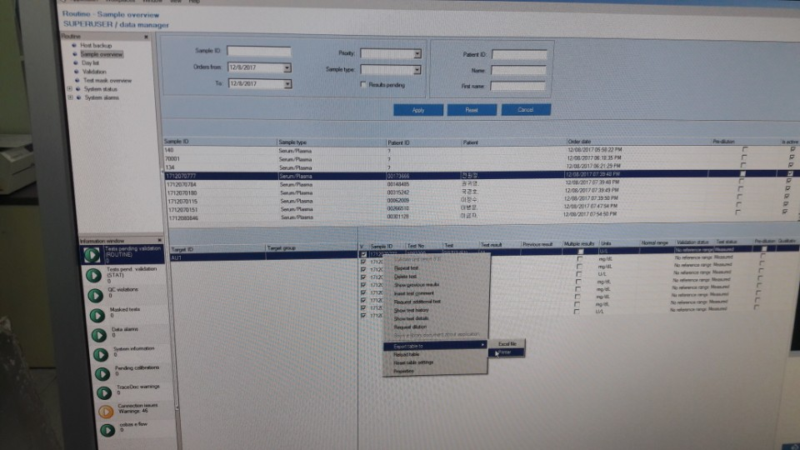
Utility / Workplaces / Routine
1.3 Routine
10 / 14
Routine
: 값 재전송 ( 검사 클릭 > 아래 나타난 값에 마우스 우측 클릭 > 밑에서 4번째 클릭 > 프린트 클릭)
검사한 사람 별 테스트 코드 및 결과값 출력

Slide 11
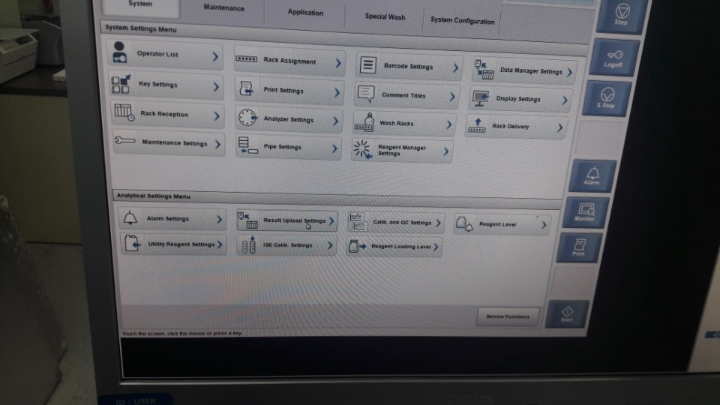
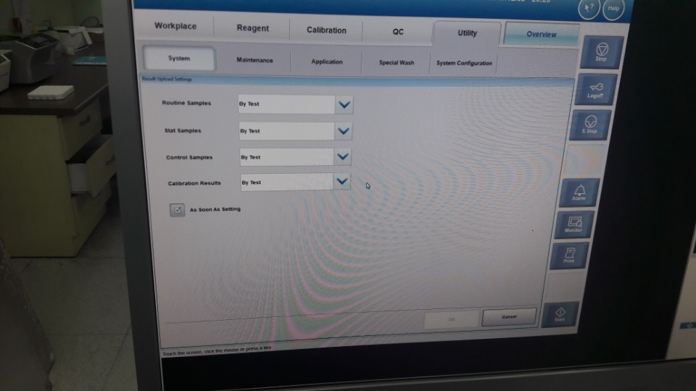
Utility / System / Result Upload Setting
2.1 Result Upload Setting
11 / 14
Result Upload Setting

Slide 12
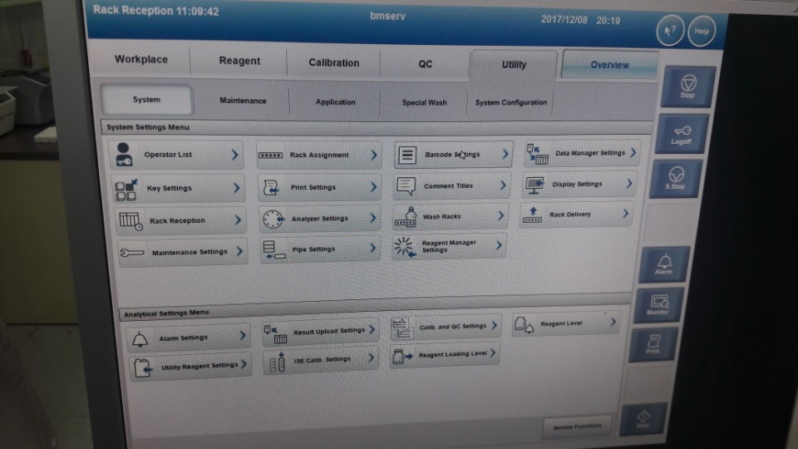
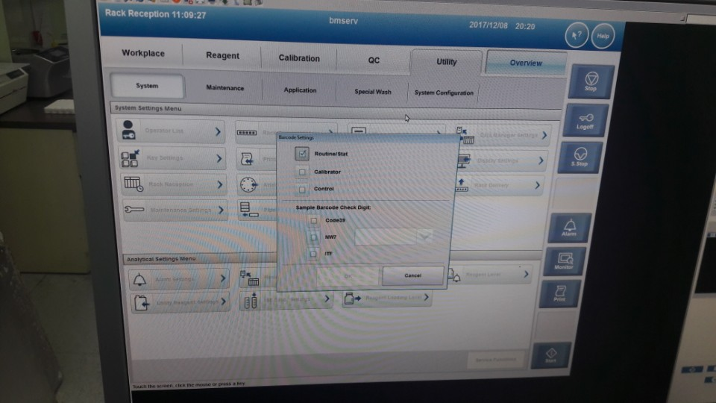
Utility / System / Barcode Setting
2.2 Barcode Setting
12 / 14
Barcode Setting

Slide 13
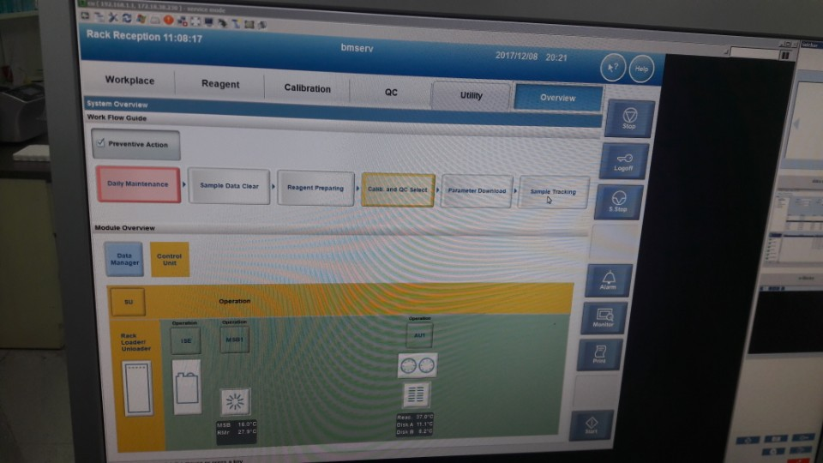
Utility / System / Overview
2.3 Overview
13 / 14
System Overview

Slide 14
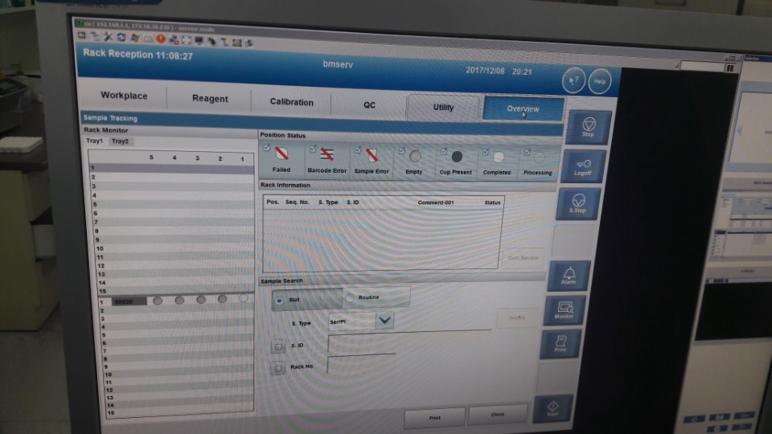
Utility / System / Sample Tracking
2.4 Sample Tracking
14 / 14
Sample Tracking

Slide 15
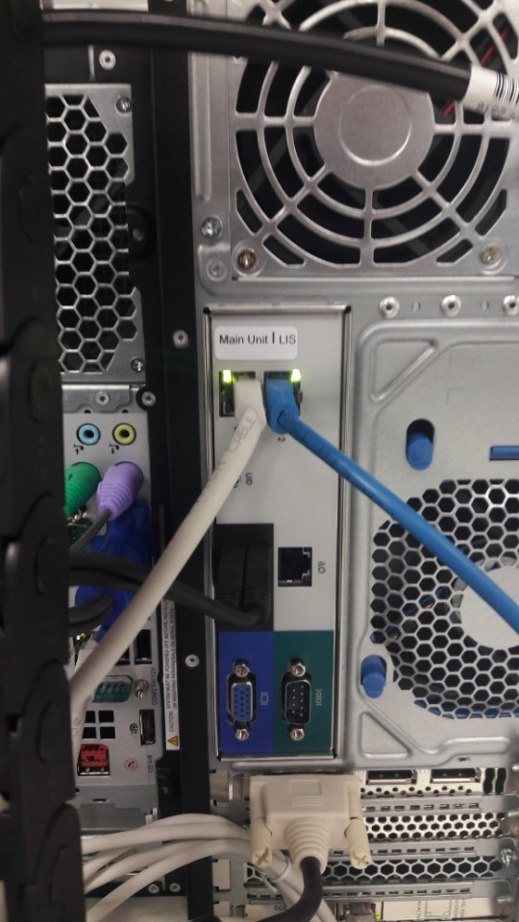
Server PC 패널 연결모습
3. Hardware
15 / 14

Slide 16
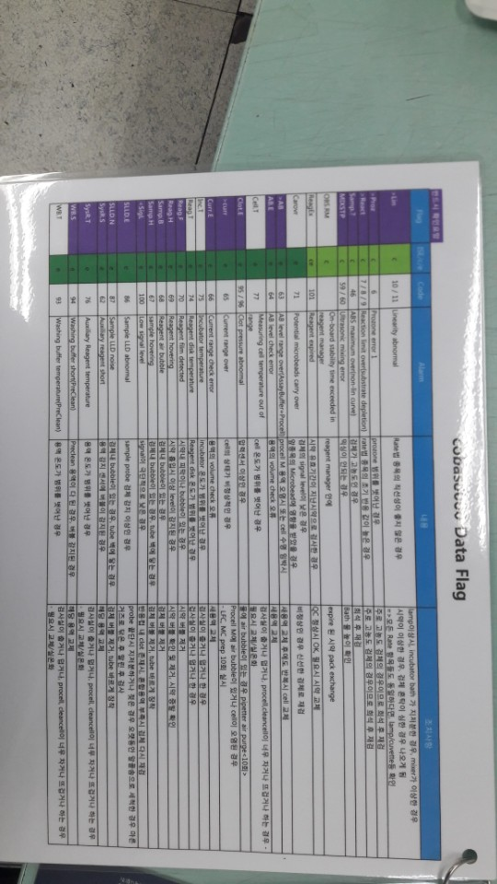
Data Flag
4.1 Cobas Data Flag
16 / 14

Slide 17
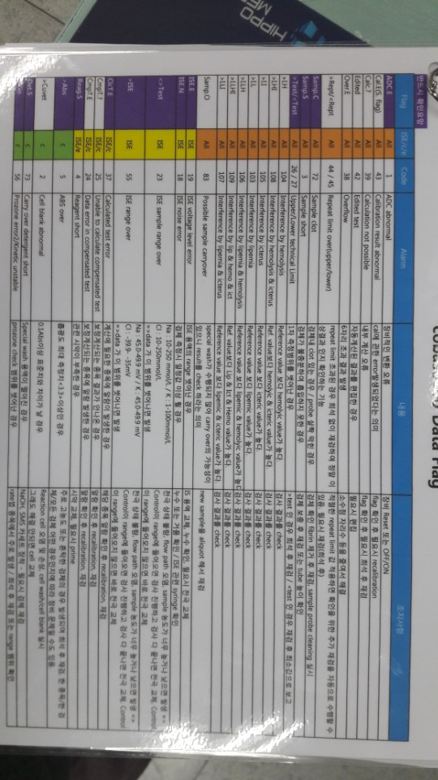
Data Flag
4.1 Cobas Data Flag
17 / 14

Slide 18
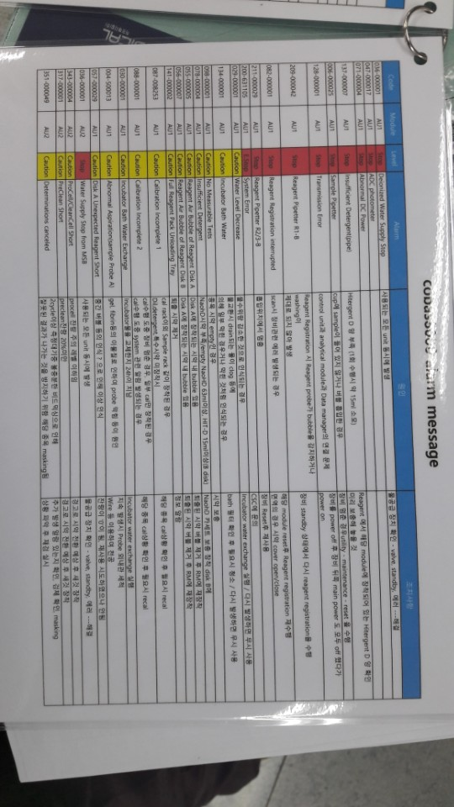
Alarm Message
4.2 Cobas Alarm Message
18 / 14

Slide 19
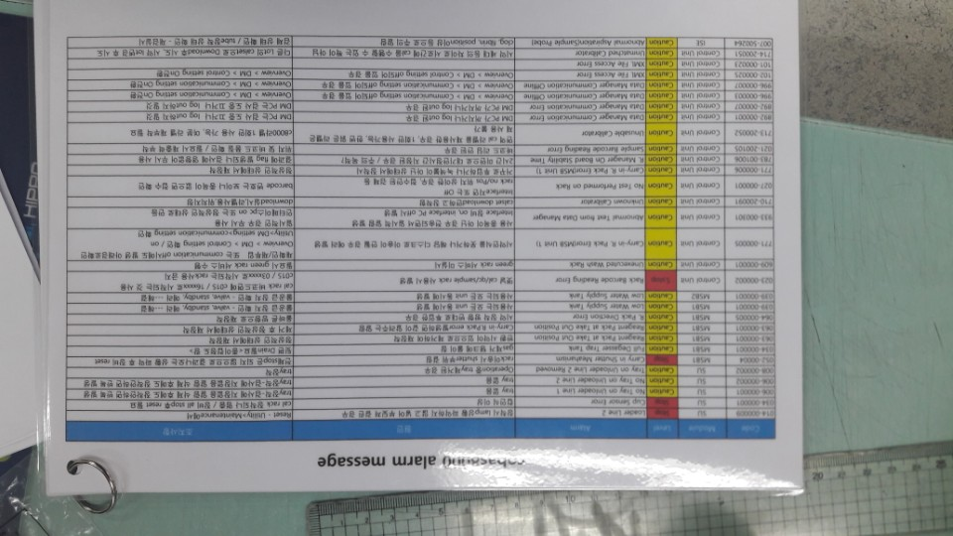
4.2 Cobas Alarm Message
19 / 14
Alarm Message

Slide 20
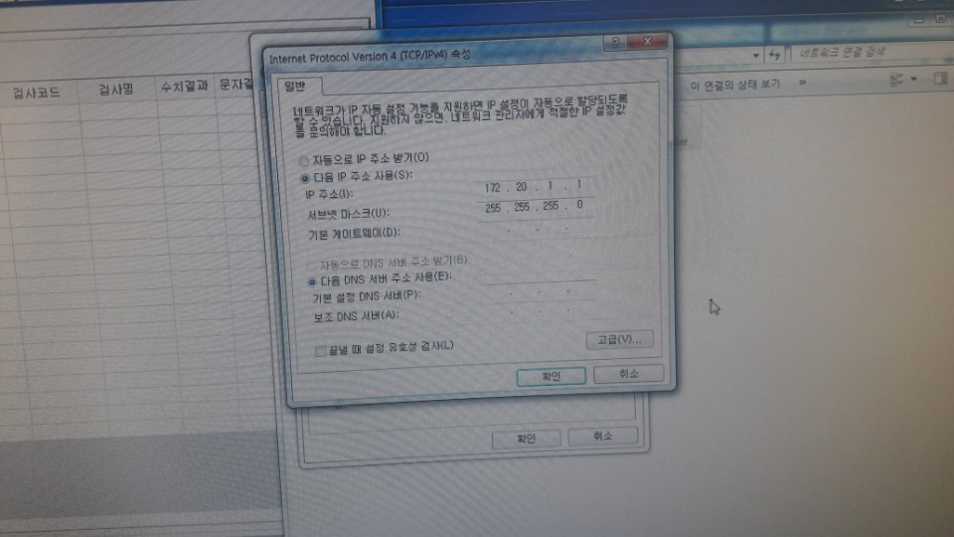
기본 IP Setting
4.2 Cobas Alarm Message
20 / 14
IIS IP Setting 부분..
장비와 연결된 PC의 기본 IP Setting

Slide 21
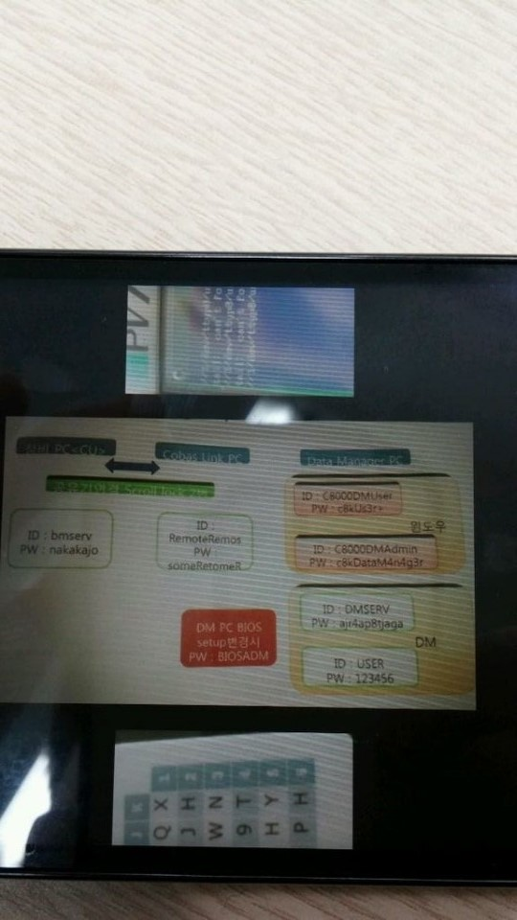
기본 계정/암호
4.2 Cobas Alarm Message
21 / 14
DataManager : DMSERV / ajr4ap8tjaga
Windows : C8000DMUser / c8kUs3r+
Windows : C8000DMAdmin / c8kDataM4n4g3r
장비와 연결된 PC의 기본 IP Setting

Slide 22
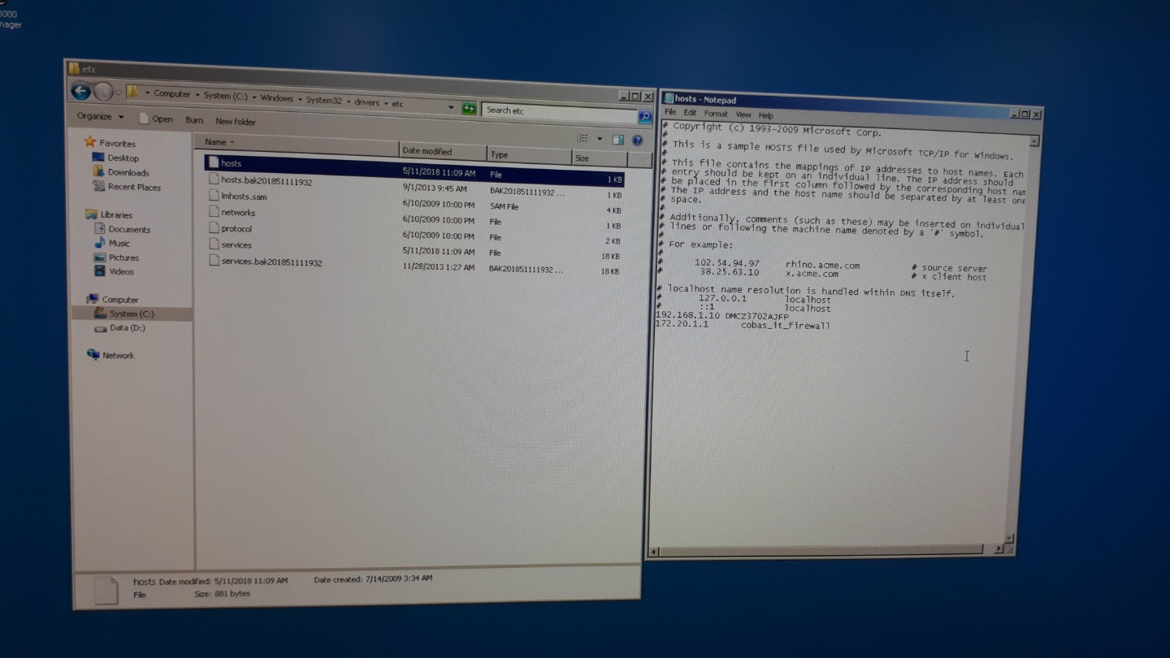
DM Hosts Setting
4.2 Cobas Alarm Message
장비와 연결된 PC의 기본 IP Setting

Slide 23
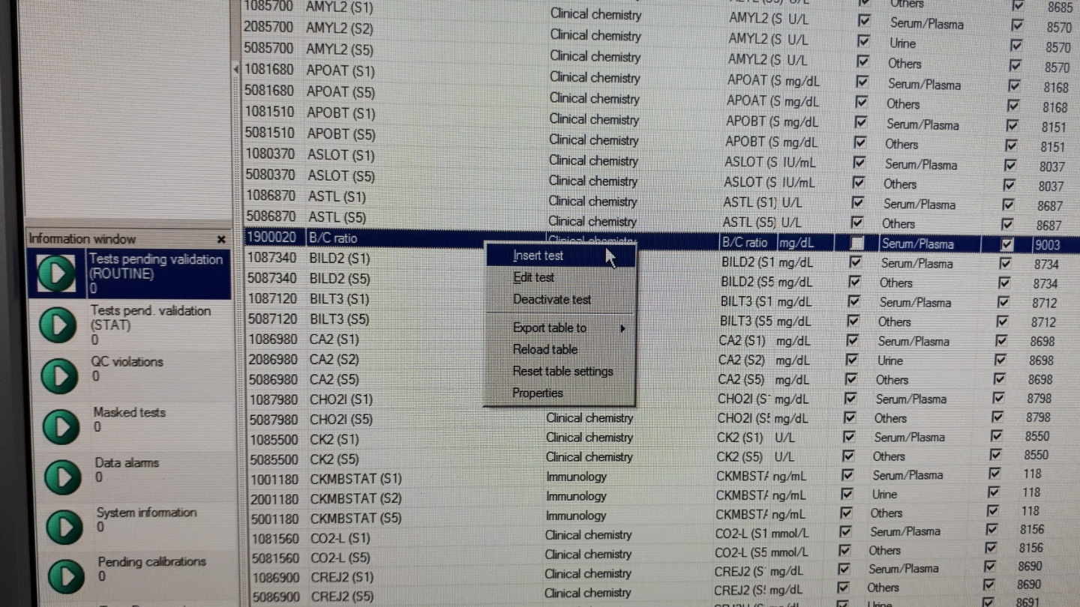
계산공식
4.2 Cobas Alarm Message
장비와 연결된 PC의 기본 IP Setting

Slide 24
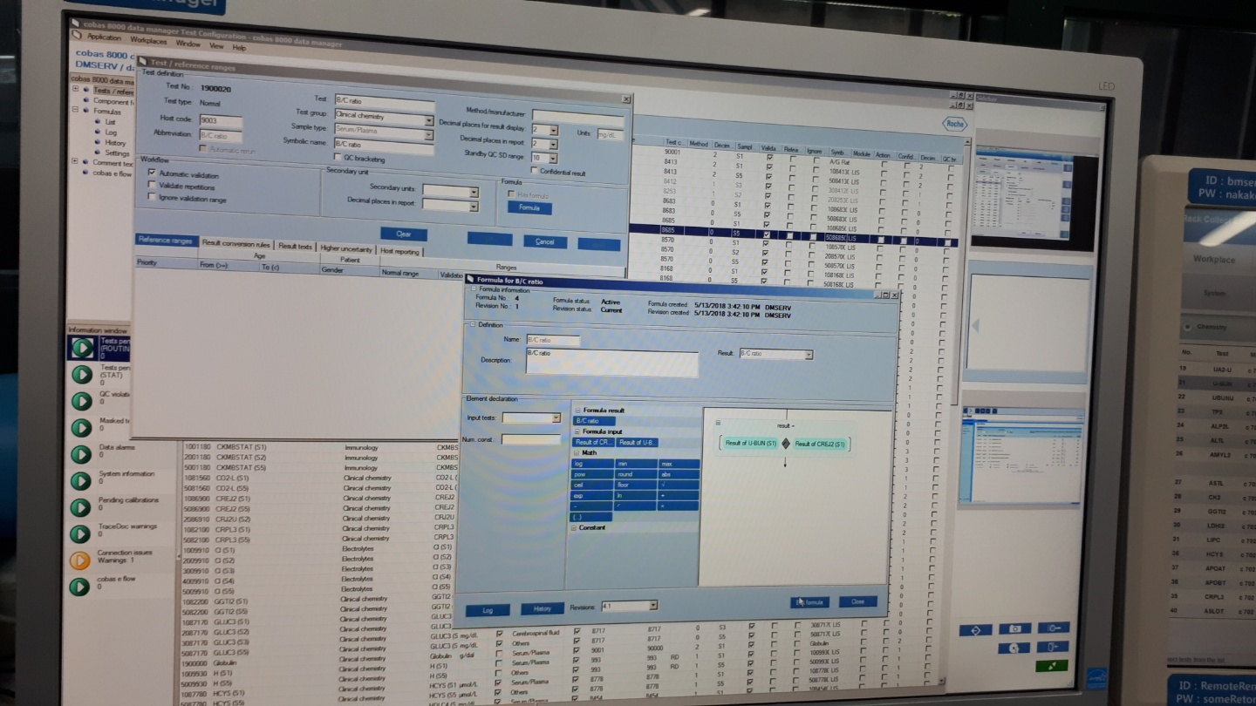
계산공식
4.2 Cobas Alarm Message
항목 선택 후 Enter
장비와 연결된 PC의 기본 IP Setting

Slide 25
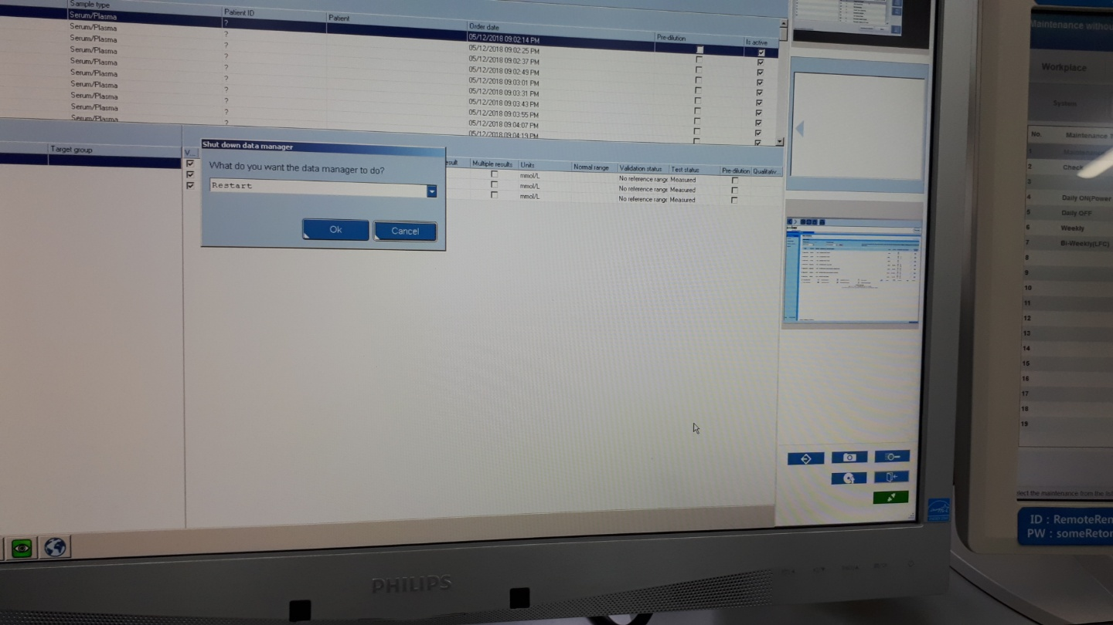
윈도즈 Log Off
4.2 Cobas Alarm Message
Shift 키 누르고 클릭
장비와 연결된 PC의 기본 IP Setting

Slide 26
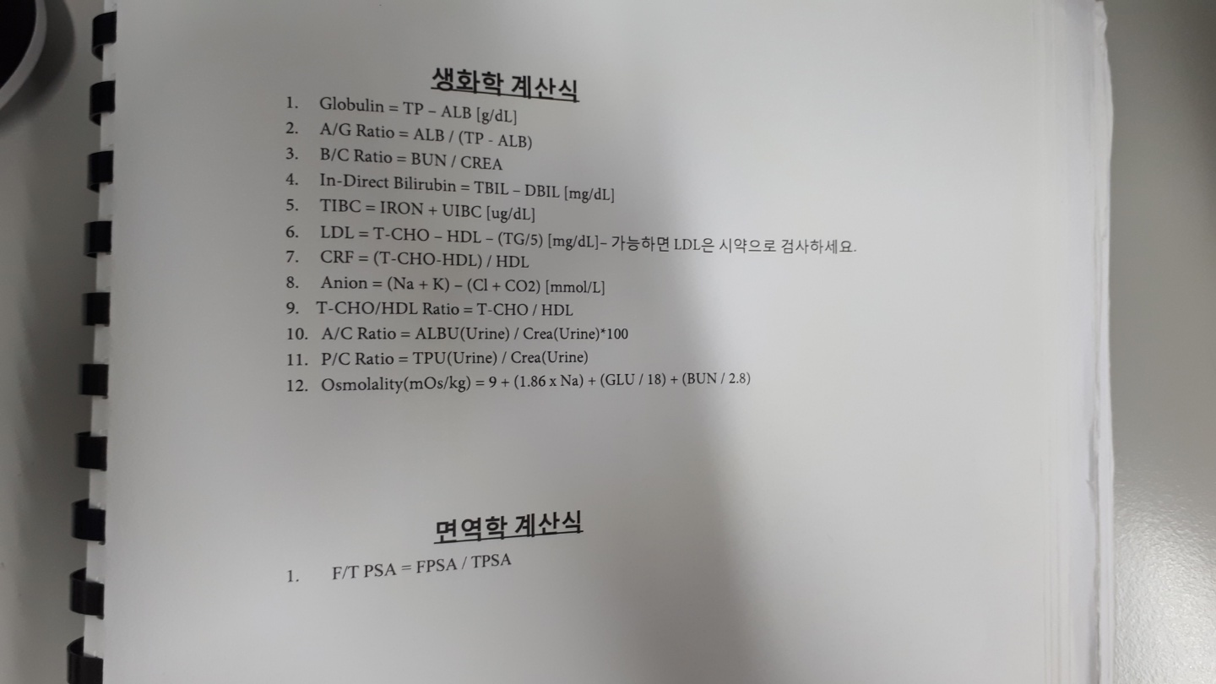
각종 계산공식
4.2 Cobas Alarm Message
장비와 연결된 PC의 기본 IP Setting

Slide 27
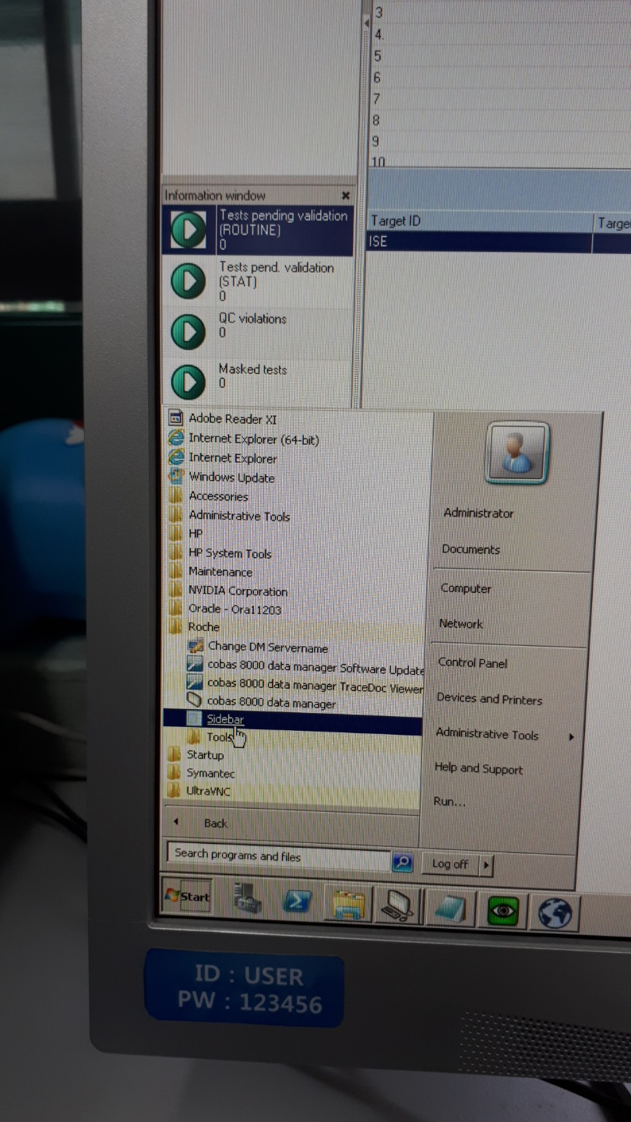
C8000 SlideBar
4.2 Cobas Alarm Message
장비와 연결된 PC의 기본 IP Setting

Slide 28
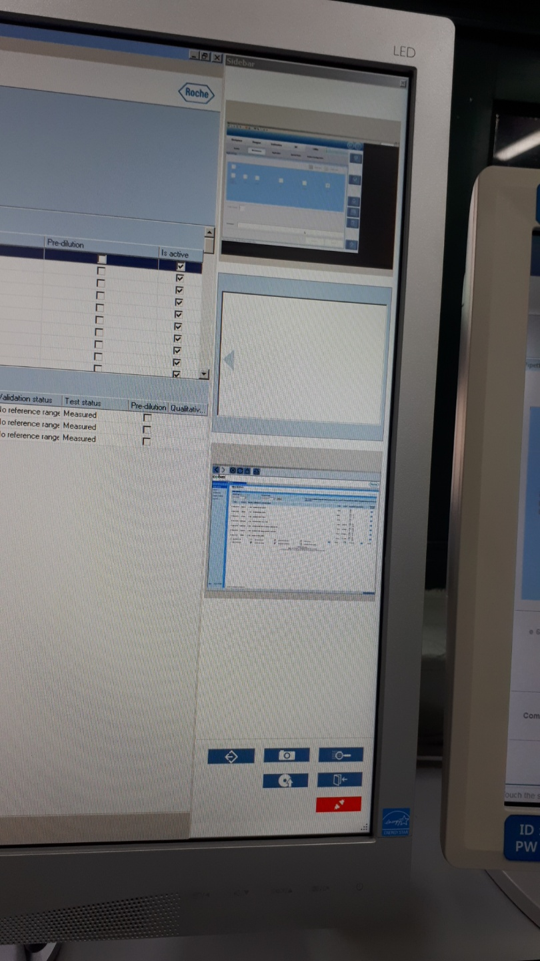
C8000 On_Line
4.2 Cobas Alarm Message
Off : 빨강 On:녹색 Active 30초 정도 걸림
장비와 연결된 PC의 기본 IP Setting

